Slide 1
Учить и воспитывать – как «молния» на куртке: обе стороны затягиваются одновременно и накрепко неторопливым движением замка – творческой мысли.
Вот эта соединяющая мысль и есть главное в уроке.
Е. Н. Ильин

Slide 2
Воспитательный потенциал учебного занятия
тематический педсовет
14 апреля 2022г.

Slide 3
Цель: определить резервы и возможности повышения воспитательной функции образования на учебном занятии
Задачи:
актуализировать знания педагогов по данной теме;
стимулировать педагогов на осознание и осмысление важности роли воспитания личности школьника в ходе обучения;
обобщить практику работы коллектива по реализации воспитательного потенциала учебного занятия;
выявить проблемное поле в работе коллектива по реализации воспитательного потенциала учебного занятия;
определить эффективные пути решения выявленных проблем в реализации воспитательного потенциала учебного занятия

Slide 4
Повестка:
Результаты анкетирования педагогов школы
Гутник Г.М.
2. Актуальность переоценки воспитательного потенциала учебного занятия Гладышева И.В.
3. Практика реализации воспитательного потенциала урока педагогами школы
Реализация воспитательного потенциала урока в начальной школе Буслакова Л.П.
Реализация воспитательного потенциала урока математики
Новикова А.Л.
Анализ посещенных занятий
4. Проект решения педагогического совета

Slide 5
Воспитательные возможности учебных предметов
воспитание ценностного отношения к русскому языку, его эстетической выразительности, нравственной наполненности
Русский язык
воспитание умений вести диалог в различных коммуникативных ситуациях; соблюдать правила речевого этикета; умений ориентироваться в нравственном содержании прочитанного; самостоятельно делать выводы; соотносить поступки героев с нравственными нормами
Литература

Slide 6
Урок литературы в 11 классе
Учитель: Анисимова Е.Г.
Тема: Проблема счастья в поэме Н.А. Некрасова «Кому на Руси
жить хорошо»
Цели:
Обозначить понятие счастья для разных героев поэмы, для современного
человека
2. Определить авторскую позицию по данной проблеме
Воспитательные задачи:
Прививать уважительное отношение к человеку, его мнению
Воспитывать внимательного читателя и слушателя
На примере образов героев воспитывать лучшие человеческие качества
Способствовать воспитанию «культуры спора»

Slide 7
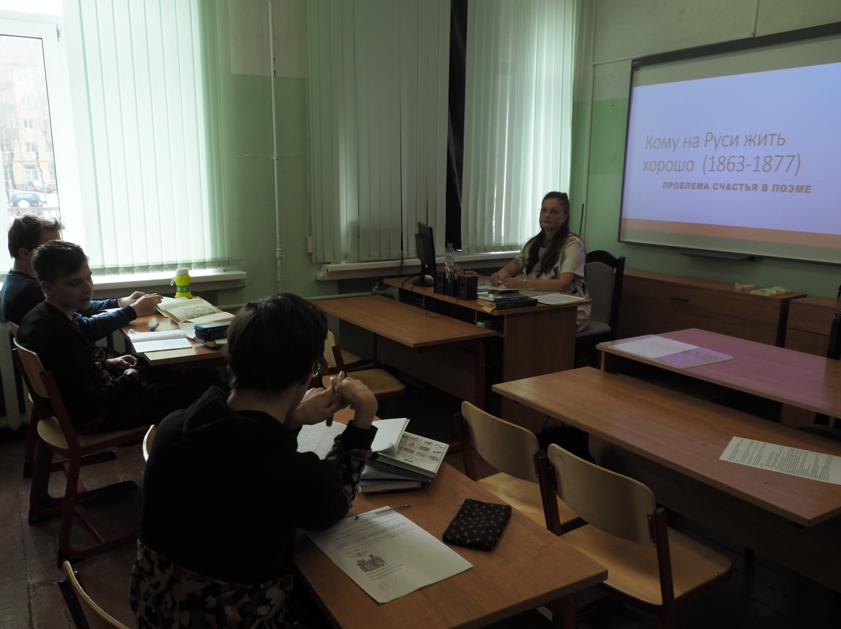
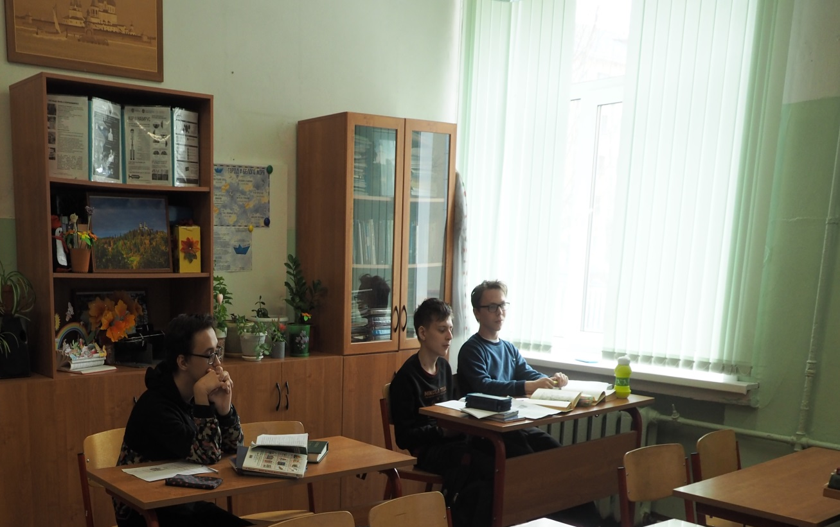

Slide 8
Воспитательные возможности учебных предметов
воспитание уважения к многонациональному, поликультурному, полилингвальному и поликонфессиональному составу общества; более глубокое осознание особенностей культуры своего народа; воспитание гражданской идентичности; осознание своей этнической и национальной принадлежности.
Иностранный язык

Slide 9
Урок английского языка в 9 классе
Учитель: Жиганурова А.И.
Тема: Кто может быть образцом для подражания?
Цели:
1. Подготовить учащихся к написанию сообщения по теме «Мой образец для подражания» или «Человек, которым я восхищаюсь»
2. Воспитывать в учащихся патриотизм и чувство национальной гордости и гражданственности, целеустремленность и желание самосовершенствоваться, положительное отношение к любому труду, семье и окружающим.
Личностные УУД: развивать личные качества, стремление самосовершенствоваться, самооценка, критическое отношение к информации.

Slide 10
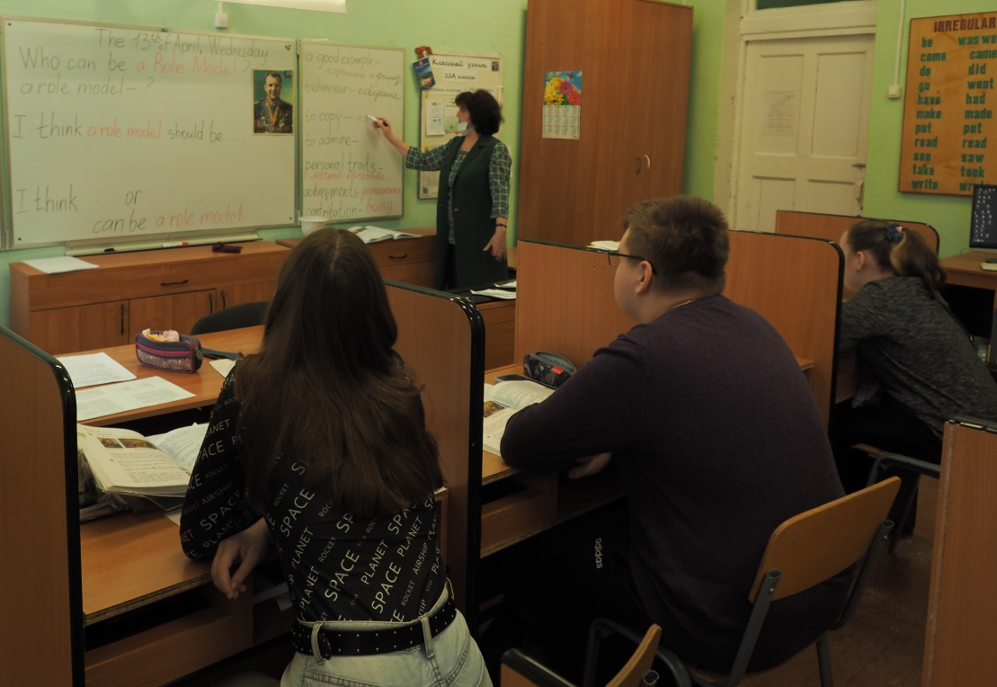
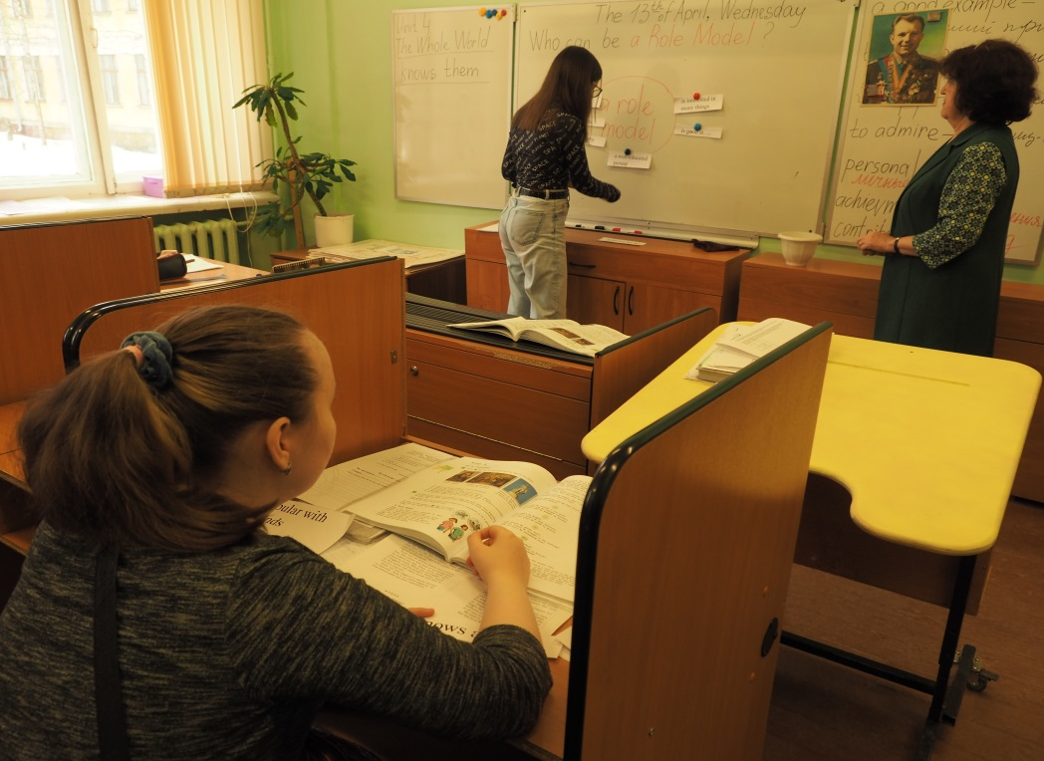
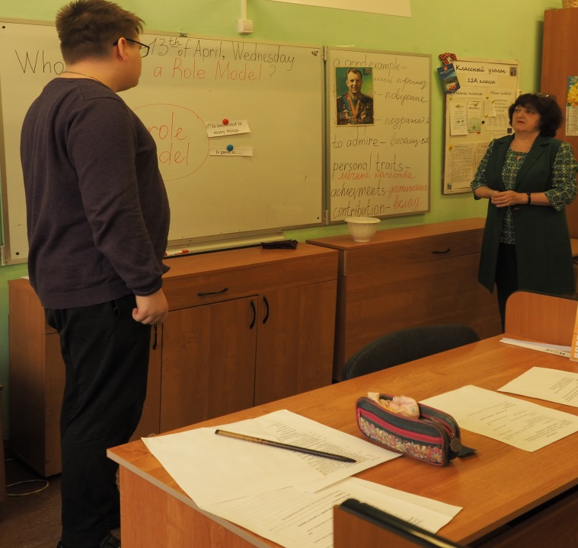

Slide 11
Воспитательные возможности учебных предметов
формирование основ гражданской, национальной, социальной, культурной самоидентификации личности учащегося, чувства гордости за свою Родину; гуманистических и демократических ценностных ориентаций; гражданской идентичности; эмоционально окрашенного отношения к природе и культуре; понимания необходимости здорового образа жизни, соблюдения правил безопасного поведения; понимания необходимости экологического поведения в школе, быту и природной среде; умения оценивать взаимоотношения людей в различных социальных группах; чувства исторической перспективы; представления о богатстве внутреннего мира человека; представления о значении созидательной деятельности человека
ОНП

Slide 12
Урок географии в 9А классе
Учитель: Аверин А.Е.
Тема: Крым. Природные комплексы Крыма
Цель: изучить инфраструктуру Крыма как уникального природного объекта
Воспитательная задача: привитие любви к Родине; создание условий для повышения интереса к изучаемому материалу.

Slide 13
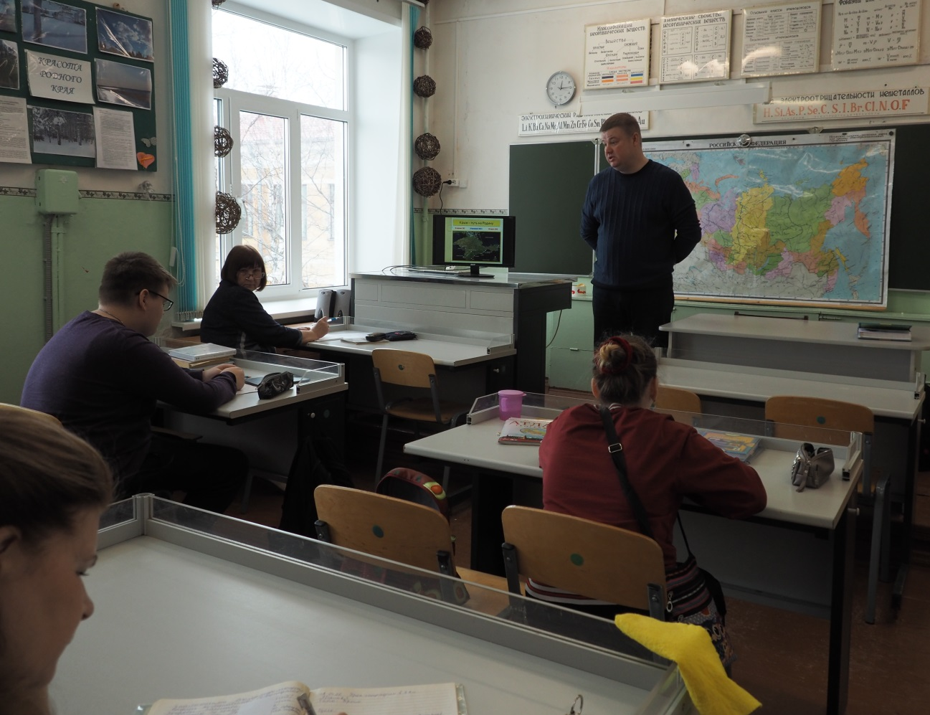
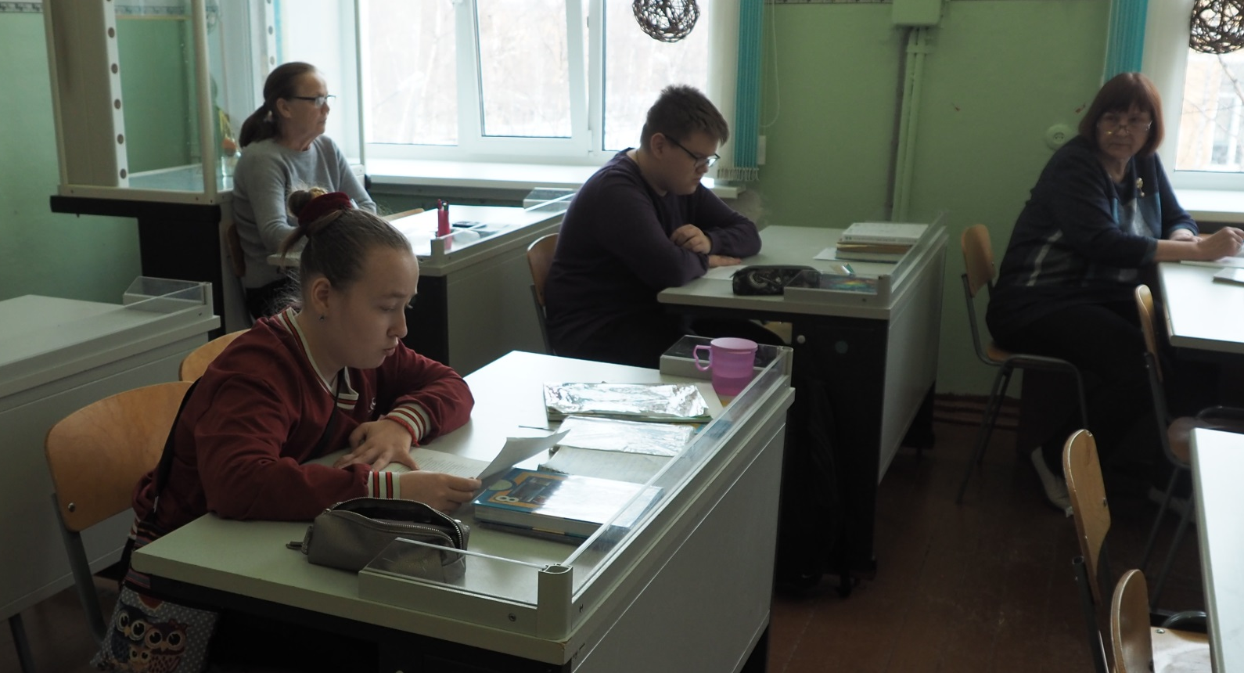

Slide 14
Урок ОПЗ в 11 классе
Учитель: Власенко М.В
Тема: Платежные карты
Цель: формирование у обучающихся понимания правил взаимодействия граждан с банками, сопоставления и выбора предлагаемых банками инструментов
Воспитательная задача: воспитывать информационную культуру, коммуникативную компетенцию

Slide 15
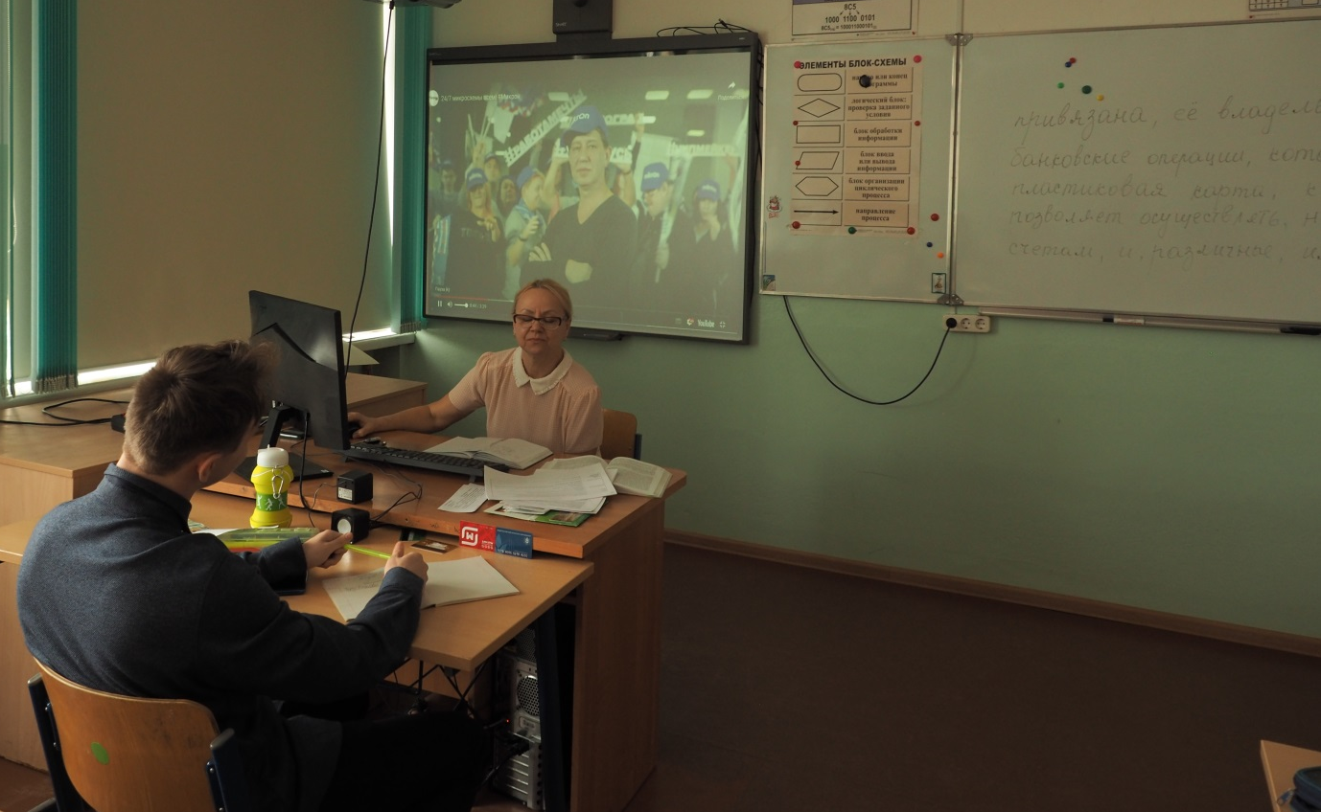
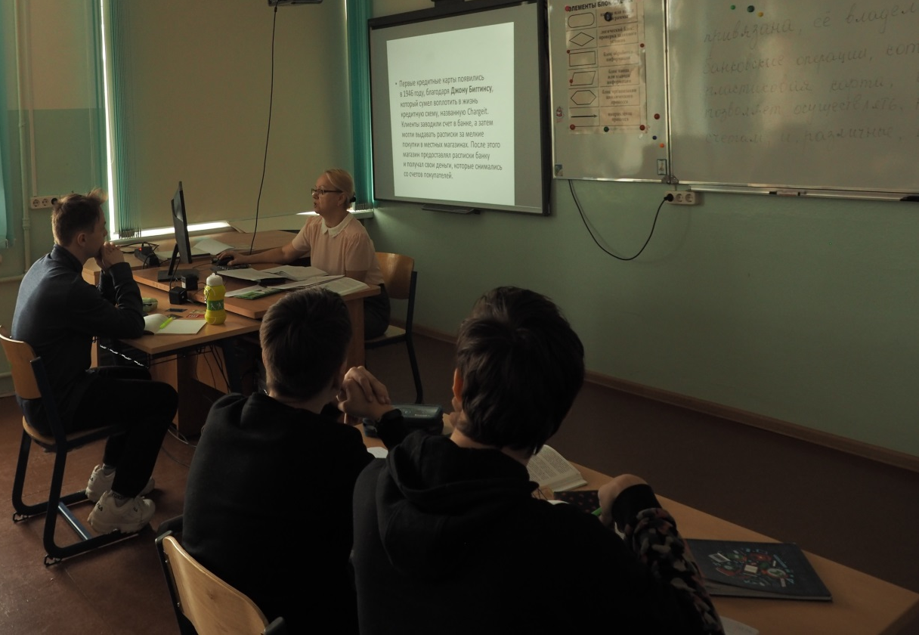

Slide 16
Воспитательные возможности учебных предметов
формирование критического и логического мышления; навыков оценки, структурирования информации и выделения главного; умений доводить начатую работу до конца; стремления выбирать рациональный путь решения задачи, выполнения задания; умений руководствоваться правилами при выполнении заданий, воспитание ответственного и бережного отношения к окружающей среде, осознание необходимости применения достижений современной науки и технологий для рационального природопользования, формирование основ экологической грамотности.
Математика,
Информатика, ЕНП

Slide 17
Урок физики в 7А классе
Учитель: Катышева Е.Н.
Тема: Атмосферное давление на различных высотах
Цель:
Воспитательные задачи:
Создать условия для повышения интереса к изучаемому материалу
Создать условия для развития умения формировать собственную точку зрения, высказывать и аргументировать ее
Привлекать внимание учащихся к значению изучаемых явлений
Организовать обсуждение социально-значимой информации.

Slide 18
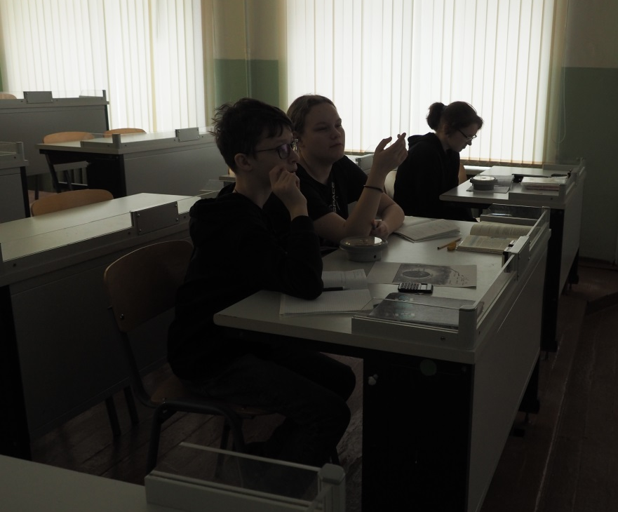
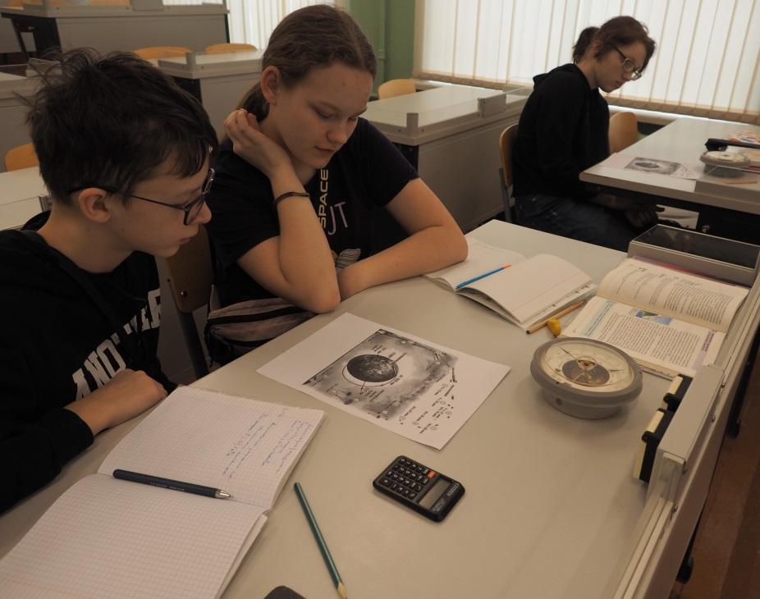
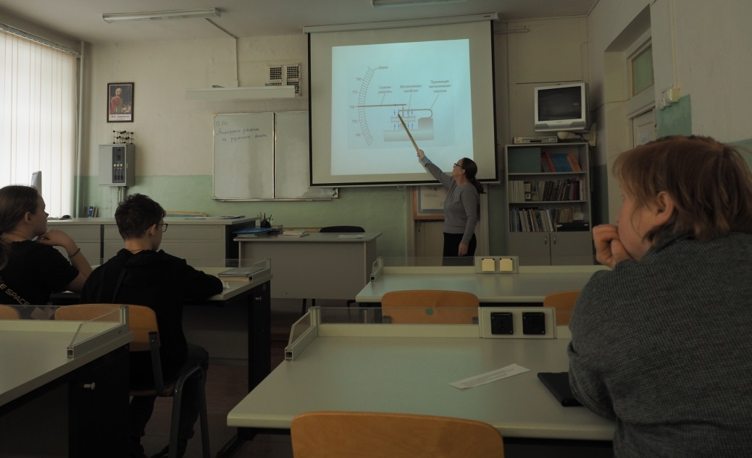

Slide 19
Урок природоведения в 5В классе
Учитель: Летошникова О.А.
Тема: Реки и озера России
Цель: познакомить с крупными реками и озерами России
Воспитательная задача: воспитывать бережное отношение и любовь к Родине

Slide 20
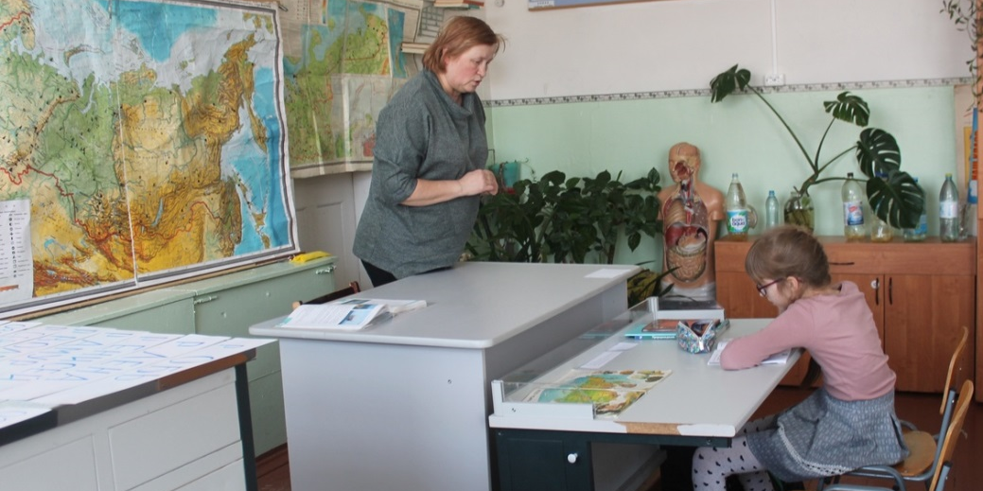
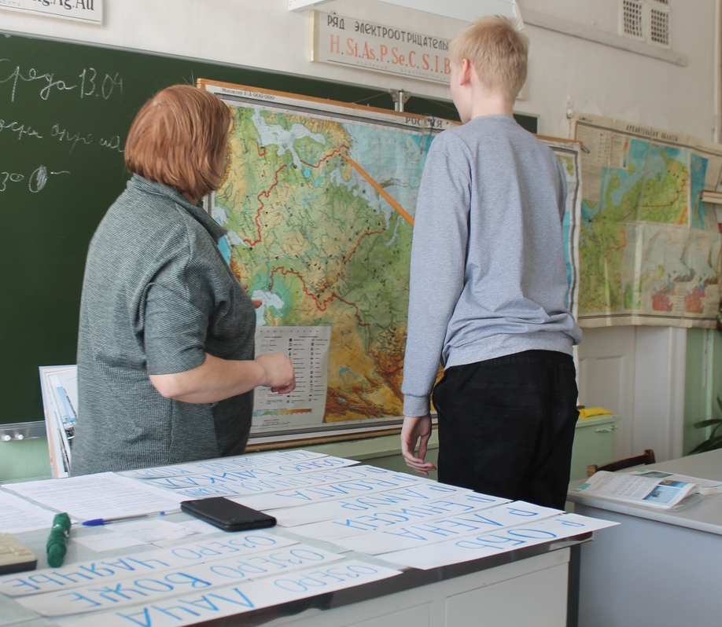
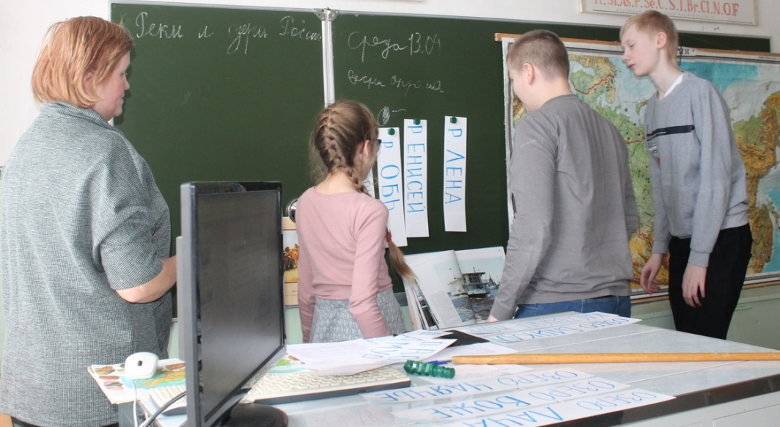

Slide 21
Воспитательные возможности учебных предметов
развитие эстетического вкуса, художественного мышления учащихся, способности воспринимать эстетику природных объектов, сопереживать им, чувственно-эмоционально оценивать гармоничность взаимоотношений человека с природой и выражать свое отношение художественными средствами; формирование интереса и уважительного отношения к культурному наследию и ценностям, сокровищам мировой цивилизации, их сохранению и приумножению; умение организовывать культурный досуг, самостоятельную музыкально-творческую деятельность; умение оказывать помощь в организации и проведении культурно-массовых мероприятий.
Искусство

Slide 22
Урок ИЗО в 5В классе
Учитель: Атрощенко И.С.
Тема: Рисование морского пейзажа. Цветные моря
Цель: учить рисовать морской пейзаж в технике «по-сырому»
Воспитательные задачи:
воспитывать любовь к природе, родному краю, творческую активность, интерес к искусству, аккуратность в работе.

Slide 23
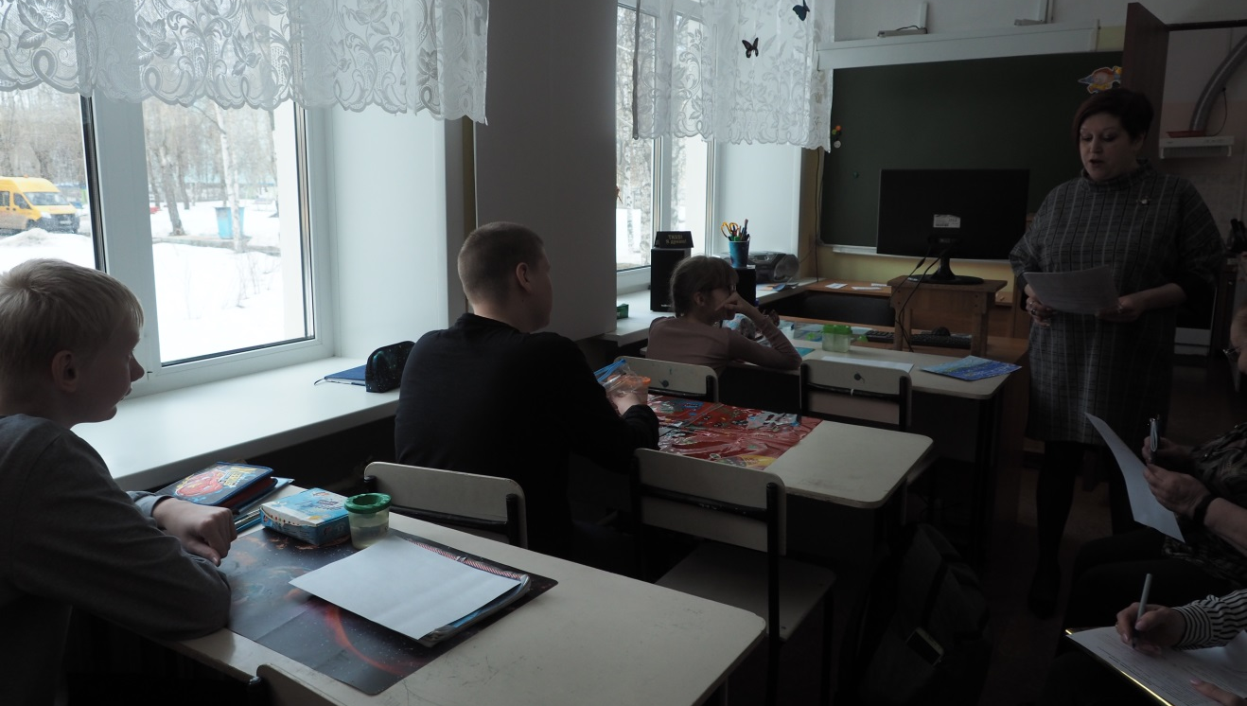
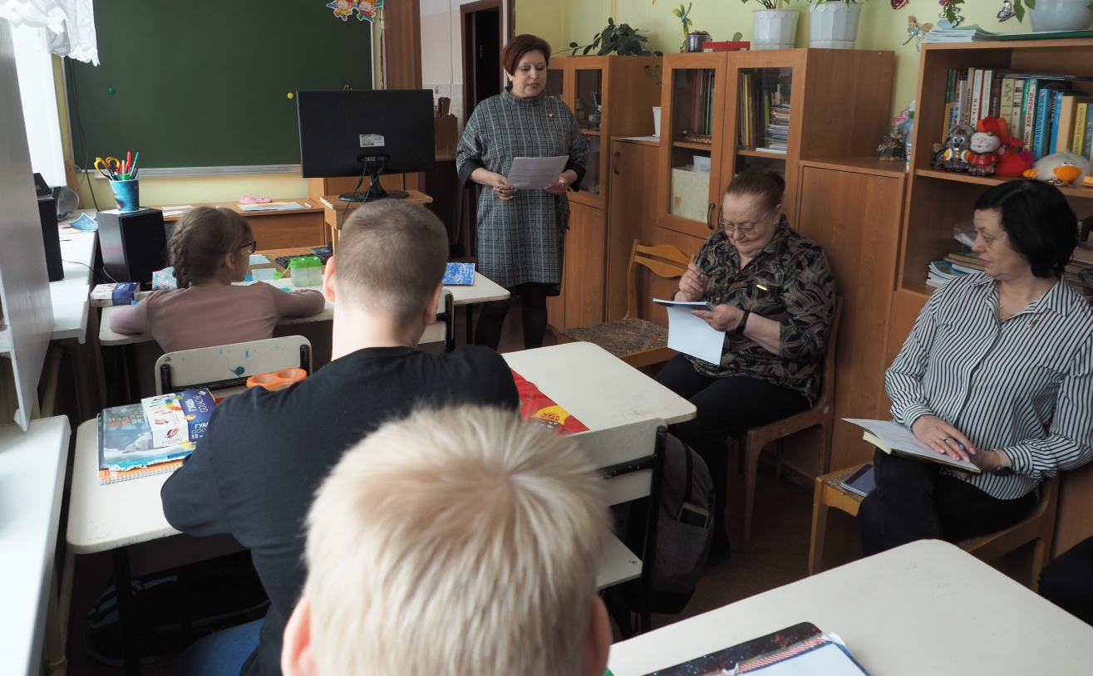

Slide 24
Воспитательные возможности учебных предметов
получение первоначального опыта трудового самовоспитания; формирование качеств и отношений: трудолюбие, организованность, добросовестное и ответственное отношение к делу, инициативность, потребность помогать другим, уважение к чужому труду и результатам труда; понимание культурно-исторической ценности традиций, отраженных в предметном мире, уважение к ним и др.
Технология
совершенствование функциональных возможностей и обеспечение всестороннего физического развития организма, развитие силы, быстроты, выносливости и ловкости, волевых и моральных качеств, воспитание дисциплинированности, коллективизма, чувства дружбы и товарищества, рациональных гигиенических навыков, овладение знаниями по гигиене физических упражнений и самоконтролю.
Физкультура

Slide 25
Рекомендации по реализации воспитательного аспекта учебного занятия
В зависимости от поставленных воспитательных целей и задач:
продумывать виды деятельности учащихся на каждом этапе занятия;
осуществлять выбор оптимальных способов и приемов для начала занятия;
использовать инновационные технологии;
использовать разные виды контроля;
применять разные способы оценивания.

Slide 26
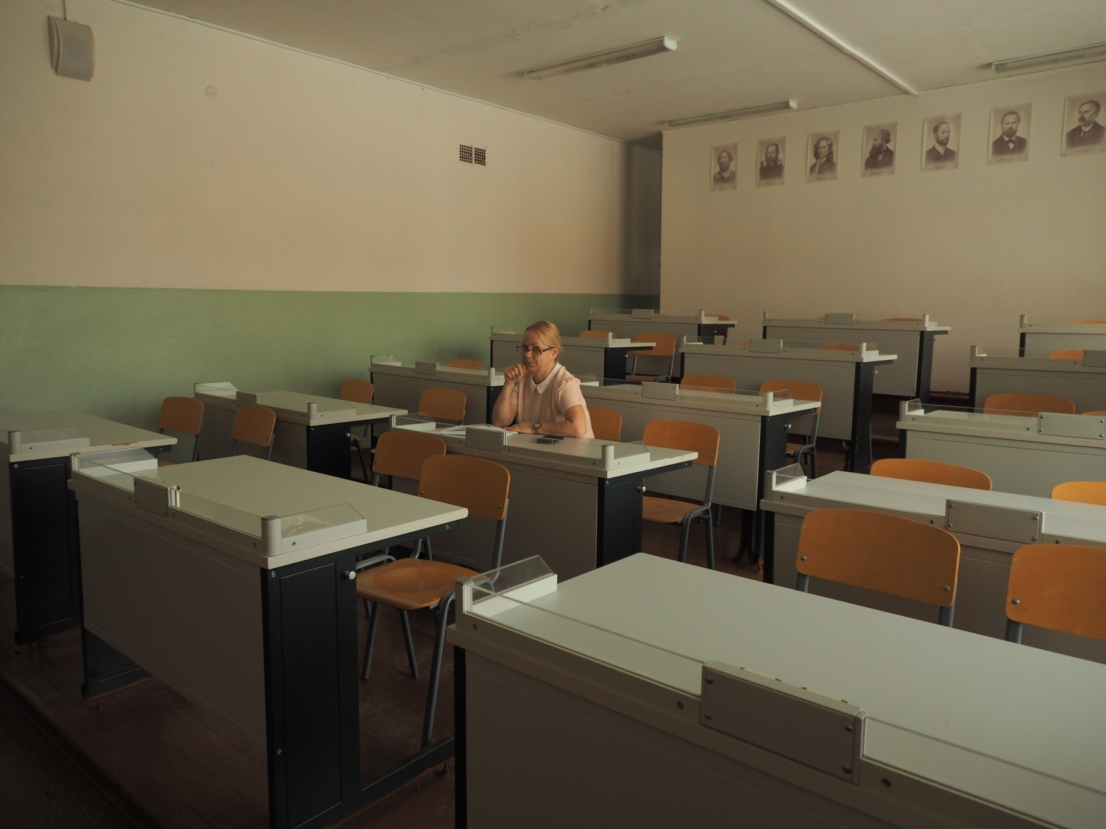
Вебинар
«Как отразить
В ТП рабочей
программы
учебного предмета
деятельность
учителя с учетом
рабочей программ
воспитания»

Slide 27
Проект решения педсовета:
1. Педагогическому коллективу в процессе подготовки учебного занятия и его реализации оказывать помощь детям в раскрытии личностного смысла изучаемого на уроке изучаемого материала.
2. Учителям-предметникам совместно с воспитателям, классными руководителями продолжить работу по формированию у учащихся убеждений ценности образования, как фактора развития личности через четко выстроенные воспитательные цели.
3. МО провести практикум по способам и средствам реализации воспитательного потенциала в зависимости от поставленных воспитательных целей и задач и учетом Рабочей программы воспитания Срок: октябрь 2022г.
4. Заместителям директора провести консультацию для педагогов школы по составлению (корректировке) рабочих программ учебных предметов, курсов с учетом Рабочей программы воспитания. Срок: май 2022г.
5. Учителям-предметникам разработать (скорректировать) рабочие программы учебных предметов, курсов с учетом Рабочей программы воспитания. Срок: 29 августа 2022г.
6. Разместить материалы педсовета на сайте школы. Срок: апрель 2022г.

Slide 28

Нам не дано предугадать,
Как наше слово отзовётся.
Посеять в душах благодать
Увы, не всякий раз даётся.
Но мы обязаны мечтать
О дивном времени, о веке,
Когда цветком прекрасным стать
Сумеет личность человека.
И мы обязаны творить,
Презрев все тяготы мирские,
Чтоб истин светлых заложить
Зачатки в души молодые.
Чтоб верный путь им указать,
Помочь в толпе не раствориться.
Нам не дано предугадать,
Но мы обязаны стремиться.
Ф.И. Тютчев

